Slide 1
Dr. Roland Scherer
26. September 2017
„Standortmanagement vor neuen Herausforderungen“
Innostep-PODIUM Solothurn

Slide 2
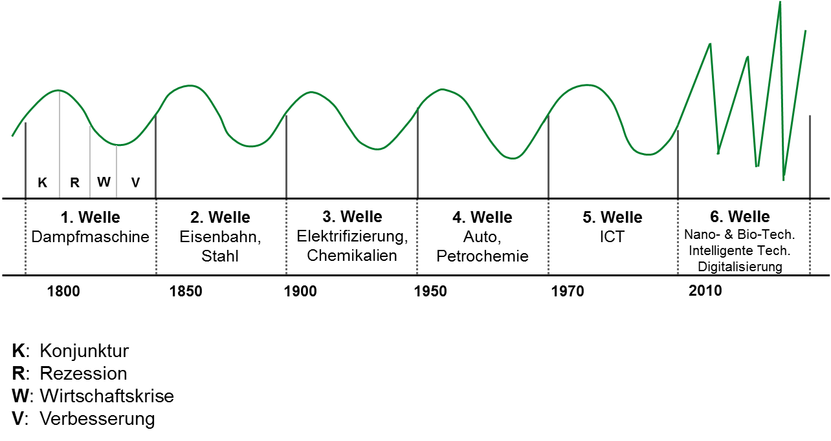
Das klassische Verständnis von Innovationen

Slide 3
2007: Der Beginn eines neuen Zeitalters

Slide 4
Von den langen Wellen zur disruptiven Innovation

Slide 5
Der hyperdynamische Wettbewerb
Produkte, Produktionsprozesse und Geschäftsmodelle werden laufend durch Innovationen verändert.
Die Akteure, vor allem die Unternehmen, konfigurieren sich dabei laufend neu und überprüfen ständig ihre Standorte, ob diese in der aktuellen Situation noch optimal sind.
Ursächlich für diese Entwicklung sind der Abbau internationaler Handels- und Investitionsbarrieren, die massiv gesunkenen Raumüberwindungs-kosten, die aktuellen Informations- und Kommunikationstechnologien, die Entwicklung neuer Fertigungstechnologien und Organisationsformen und vor allem die heute „sprunghaften“ Produktinnovation.
Die Standortgebundenheit der Unternehmen nimmt dadurch rasant ab und auch die Entscheidungszyklen werden immer kurzfristiger.

Slide 6
Der Blick in die Zukunft

Slide 13
Megatrends und ihre Bedeutung für Standorte

Slide 14
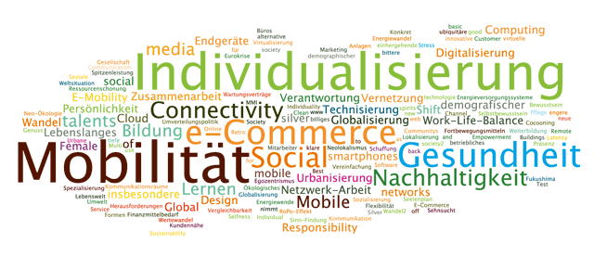
Die globalen Trends für Standorte
Quelle: Trendindex 2012
Notes:
Es gibt eine Vielfalt von Trendstudien. Hier zum Beispiel die Wordle-Wolke einer Metastudie zu Trends. Zahlreiche haben wir gesichtet…

Slide 15
Bevölkerung-entwicklung
Globalisie-rung und Regionali-sierung
Digitali-sierung
Klima und Ressourcen
Wissens-basierte Ökonomie
Relevante Trends für Standorte
Wertewandel und gesell-schaftliches Engagement
Notes:
…und uns schliesslich für diese sechs Trends entschieden. Wir haben uns angeschaut, wie diese Trends in den vier Themenfeldern wirken.
Was bedeuten die strukturellen und räumlichen Veränderungen in der Bevölkerungsentwicklung?
Welche Herausforderungen ergeben sich aus dem Wertewandel und veränderten oder neuen Formen des gesellschaftlichen Engagements und der politischen Beteiligung?
Welche Fragestellungen ergeben sich aus der Bedeutungszunahme von Wissen als Produktionsfaktor und Output der Wirtschaft?
Welche Auswirkungen haben das Wechselspiel von Globalisierung einerseits und der Notwendigkeit einer regionalen Einbindung für Unternehmen, Arbeitsmarkt, den Tourismus oder die Raumentwicklung?
Welche Herausforderungen ergeben sich aus der Digitalisierung für diese Bereiche?
Schliesslich: Welche Herausforderungen ergeben sich aus dem Imperativ für eine ressourceneffizientere, co2 neutralere Lebens- und Wirtschaftsweise?

Slide 16
Bevölkerungsentwicklung
Wachstum der Weltbevölkerung - aber Schrumpfung der Bevölkerung in den westlichen Industrienationen.
Alterung der Bevölkerung und demografische Verwerfungen.
Anwachsende Migrationsströme.
Weltweite Urbanisierung und Landflucht.
Suburbanisierung und „Reurbanisierung“ in Europa.
Anpassung Infrastrukturen: Notwendigkeit für angepasste Infrastrukturlösungen und Systeminnovationen für nachhaltige Stadtentwicklung.

Slide 17
Wertewandel und gesellschaftliches Engagement
Wertewandel: Hin zu postmaterialistischen Werten bzw. Selbstverwirklichungswerten (z.B. sinnstiftende Arbeit, Balance Beruf Freizeit).
Vielfalt von Milieus und Lebensstilen.
Veränderungen des gesellschaftlichen Engagements und der politischen Partizipation (z.B. Neue Soziale Bewegungen, Soziale Medien).

Slide 18
Wissensbasierte Ökonomie
Daten- und wissensbasierte Wertschöpfung: Zunehmende Bedeutung des Wissens als Input (qualifizierte Arbeitskräfte, verbesserte Anlagen, Software) und Output der Produktion von Gütern und Dienstleistungen.
Hightech und Dienstleistungen: Wachsende Beschäftigungs- und Wertschöpfungsanteile von Hightech-Industriezweigen und wissens-intensiven Unternehmensdienstleistungen.
Innovation: Innovation als zentraler Wachstumstreiber und Wettbewerbsfaktor. Notwendigkeit „offener“ Innovationsprozesse.
Bildung: Steigende Bedeutung von Bildung (Wissen und Kompetenzen) für Beschäftigungs- und Wettbewerbsfähigkeit.

Slide 19
Globalisierung und Regionalisierung
Internationalisierung: Notwendigkeit auch für KMU (z.B. aus Gründen der Kostenoptimierung, Kundennähe und Markterschließung).
Vulnerabilitäten: Anfälligkeit für globale Dominoeffekte.
Entörtlichung: Internationalisierung der Eigentümerstrukturen, Verlagerung der Entscheidungskompetenz und konzerninterner Standortwettbewerb.
Regionale Einbettung: Bedeutung der „Einbettung“ von international agierenden Unternehmen in regionalen Arbeitsmarkt sowie in regionales Netzwerk wissenschaftlicher, sozialer und technischer Infrastrukturen.
Diversität in Betrieben: Internationalisierung der Belegschaften und sich daraus ergebende Herausforderungen (z.B. interkulturelle Kompetenzen, Diversity Management).

Slide 20
Herausforderungen für das Standortmanagement

Slide 21
Vom Produkt zur Dienstleistung
Disruptive Innovationen in Produkte oder Produktionsprozesse werden ebenso wie die gesamte Digitalisierung die heute bestehenden Branchen und Wirtschaftsstrukturen grundlegend verändern.
Die heute bestehenden Cluster, die stark an Branchen und Produkten orientiert sind, werden sich tendenziell auflösen und neue Wertschöpfungssysteme werden entstehen.
Diese konfigurieren sich zunehmend nicht mehr an Produkten, sondern entlang von Dienstleistungen: Nicht mehr die Verpackungsmaschine steht im Mittelpunkt sondern die Dienstleistung „Verpacken“. Inwieweit die regionalen Dimension erhalten bleibt ist dabei offen.

Slide 22
Die Enträumlichung des Wissensaustausches
Cluster sind ein zentrales Instrument der Standortförderung. Konstituierendes Elemente von Clustern ist der Wissensaustausch - vor allem der Austausch des impliziten Wissens.
Dieser Austausch von Erfahrungswissen war in der Vergangenheit auf direkte persönliche Beziehungen angewiesen und damit auf räumliche Nähe.
Durch die zunehmende Digitalisierung und die neuen Informations- und Kommunikationstechniken verändert sich dies und der Austausch des Erfahrungswissens ist nicht mehr räumlich gebunden.
Eine der Kernaufgaben von Clustern als Instrument der Wirtschaftsförderung geht damit verloren.

Slide 23
Die Metropolisierung des Kreativen
Das Thema Fachkräfterekrutierung ist bereits heute eines der zentralen Thema der Wirtschaftsförderung.
Aufgrund des demografischen Wandels wird es in den kommenden 10-15 Jahren zu einem massiven Rückgang der Personen im erwerbsfähigen Alter kommen und zu einer Verschärfung des Fachkräftemangels.
Gleichzeitig kommt es aber auch zu einer deutlichen Verschiebung bei der Wohnortwahl der jüngeren Generationen, die heute fast ausschliesslich in die Metropolen abwandern.
Für alle Standorte ausserhalb der Metropolen wird sich dadurch die Fachkräftesituation weiter verschärfen.

Slide 24
Digital Natives und Generation Y
Nicht nur die Verfügbarkeit von Fachkräften wird für die Standorte zukünftig eine grosse Herausforderung werden, sondern auch qualitative Anforderungen an die Fachkräfte aber auch an die Arbeitsplätze selbst.
Die zunehmende Digitalisierung stellt immer höhere Anforderungen an die Qualifikation der Arbeitskräfte und an die laufende Weiterentwicklung dieser an die neuen Technologien. Die „klassischen“ Berufsbilder verändern sich dabei laufend.
Gleichzeitig verändern sich aber die Anforderungen der Fachkräfte an ihre Arbeit: Work-Life-Balance, Third-Places und Jobsharing sind Stichworte, die die heute bestehenden Arbeitsformen grundsätzlich verändern werden.

Slide 25
Neue Raumstrukturen – die Welt wird flach
Umfassende Erreichbarkeit wird immer mehr zu einer zentralen Voraussetzung für die erfolgreiche Entwicklung von Standorten. Dabei geht es nicht nur um die physische Erreichbarkeit über Strasse, Schiene, Luft oder Wasser sondern auch um die virtuelle Erreichbarkeit.
Eine besondere Rolle werden darum zukünftig die Metropolräume spielen, da diesen weiterhin wachsen werden ebenso wie die sog. peri-urbanen Räume. Die peripheren ländlichen Räume dagegen werden verstärkt Entwicklungsprobleme bekommen.
Das bislang bestehende Zentrum-Peripherie-Modell wird durch ein tangentiales Stadt-Umland-Modell ersetzt.

Slide 26
Konsequenzen für das Standortmanagement

Slide 27
Die „harten“ Standortfaktoren sind weiter wichtig
Die “harten“ Standortfaktoren werden auch in der Zukunft von zentraler Bedeutung sein: Flächen, Steuern, Arbeitskräfte und vor allem die Anbindung an die Welt (in allen möglichen Formen)
In welcher konkreten Ausprägung diese aber benötigt werden, wissen wir heute nicht.
Wir wissen aber, dass die heutigen Zeiträume, in denen wir infrastrukturelle Projekte zur Verbesserung der Standort-qualität umsetzen viel zu lange sind.
Schnelligkeit, Flexibilität und auch Resilienz sind die Begriffe durch die sich die „harten“ Standortfaktoren der Zukunft auszeichnen müssen.

Slide 28
Auch die „weichen“ Standortfaktoren bleiben relevant
Je mehr die “harten“ Standortfaktoren ubiquitär vorhanden sind, desto mehr gewinnen die „weichen“ Standortfaktoren an Bedeutung.
Aus dem Wissen über die verschiedenen Standortfaktoren und aus den eigenen oder fremden Erfahrungen über einen Standort entsteht ein „Bild der Region“.
Konkrete Standortentscheide, sei es von Unternehmen, Arbeitskräften, Einwohnern oder auch Touristen erfolgt vor dem Hintergrund derartiger Regionsbilder.
Die Standortentscheide können dabei je nach Lebensphase oder auch Lebensstil unterschiedlich ausfallen. Sie werden immer individueller.

Slide 29
Von der Angebotsorientierung zur Kundenorientierung
Grundsätzlich kann für die Zukunft festgehalten werden, dass es nicht mehr DEN optimalen Standort gibt.
Vielmehr wird jedes Unternehmen genauso wie jeder Einwohner ständig überprüfen, ob der jeweilige Standort jeweils die optimale Konfiguration aufweist.
Die räumliche Mobilität von Unternehmen und auch von Menschen nimmt zukünftig weiter stark zu und die Standortgebunden-heit nimmt im gleichen Masse ab.
Die Anforderungen an Standorte werden immer spezifischer und zukünftig können Standortentscheidungen nur beeinflusst werden, wenn konkret auf die einzelnen Kundenbedürfnisse eingegangen wird.

Slide 30
„Die Zukunft erkennt man nicht,
man schafft sie“
Stanislaw Brzozowski (polnischer Philosoph)

